Slide 1
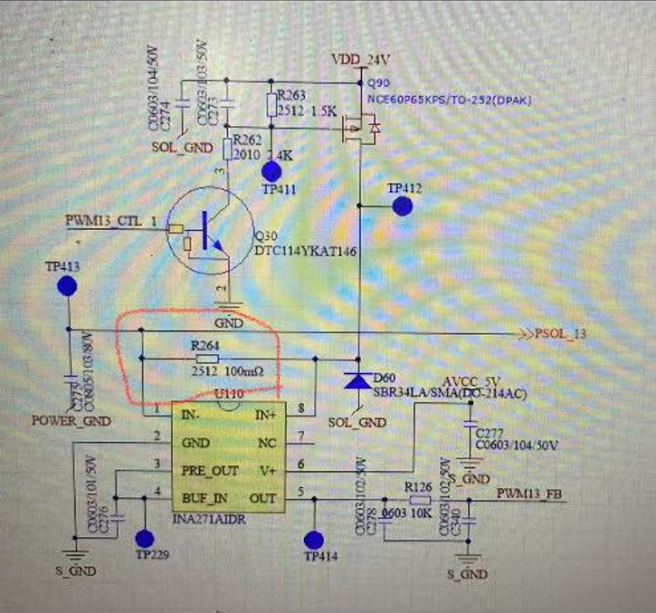
1、左图为原理图，功率部分24V电源供电，通过MOS
和采样电阻100mΩ（R264）接电磁阀，然后接地
2、采样电阻经过INA271放大20倍输出，
接口PWM13_FB(简称FB)送给MCU采样
3、当发现FB端口电压超过4.2V阀值，认为电磁阀
短路，MCU迅速关掉PWM13_CTL
4、INA271电源电压为5V
5、当正常工作时，电流为500mA，运放输出FB电压为1V

Slide 2
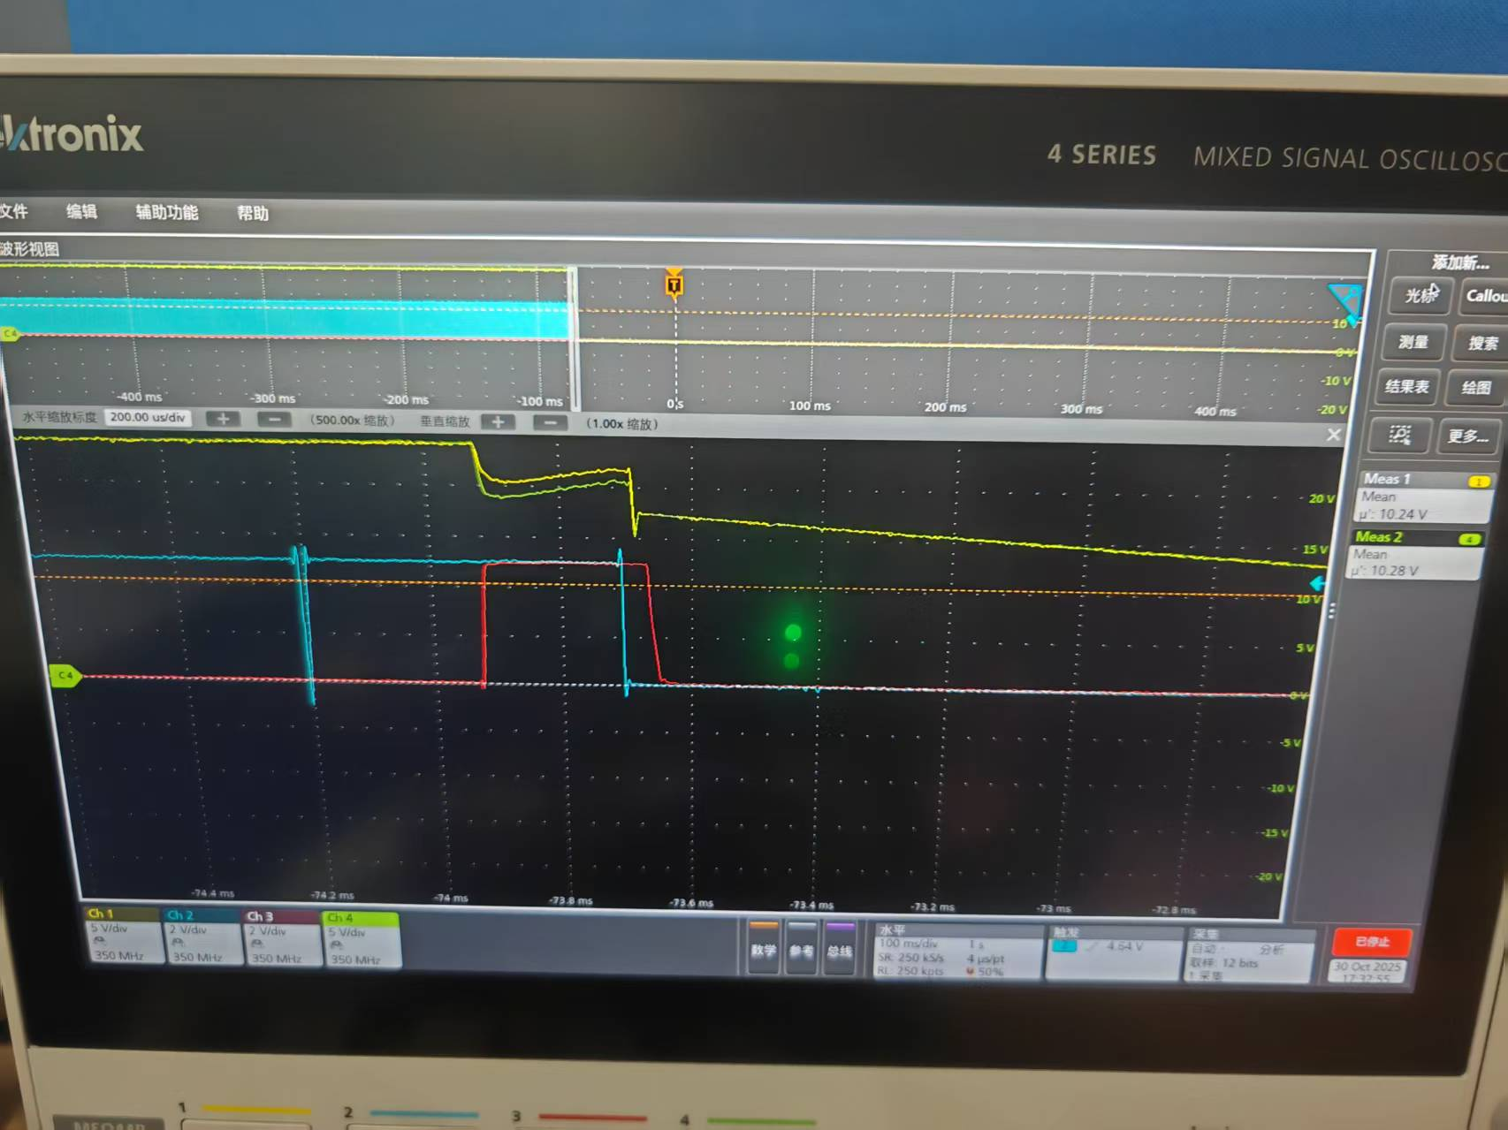
1、左图为INA271正常触发保护的波形
2、图中黄色和绿色是IN+和IN-两端的电压波形，红色为运放
输出FB的波形
3、当出现短路时，IN+和IN-两端压差变大，图中压差最大约1V，
此时运放输出最大电源电压约5V
4、MCU检测发现大于阀值4.2V，立即关断

Slide 3
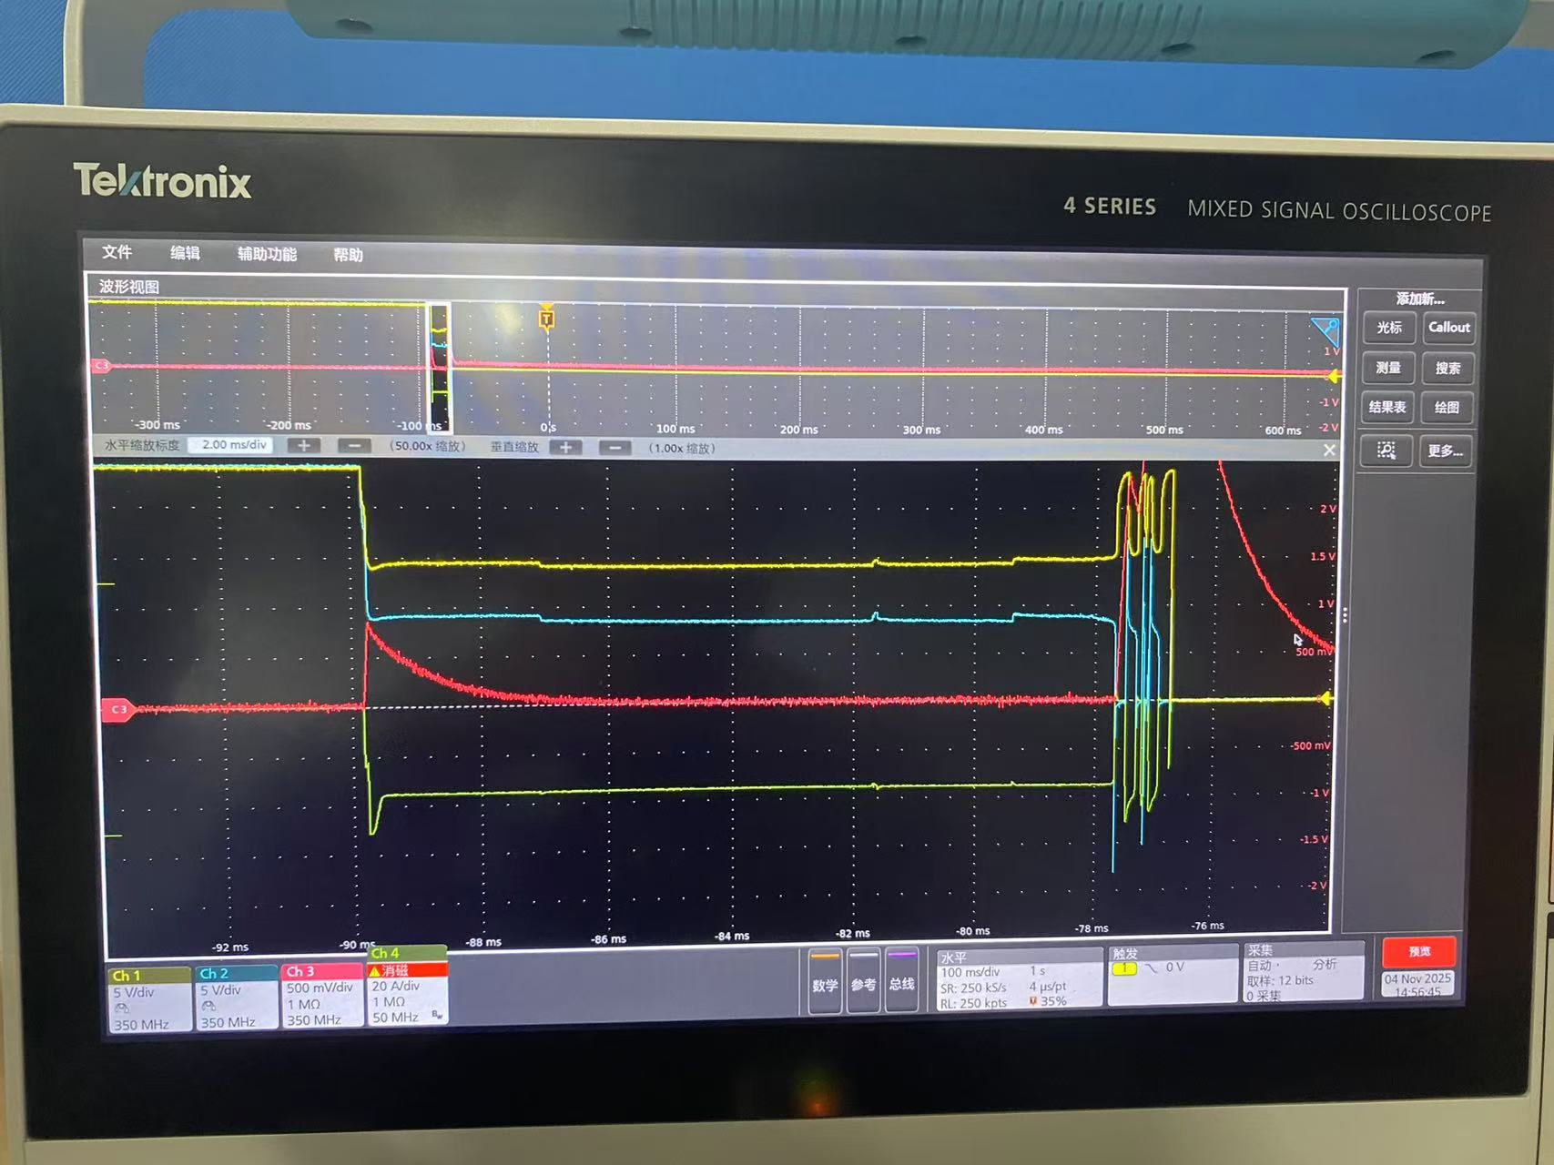
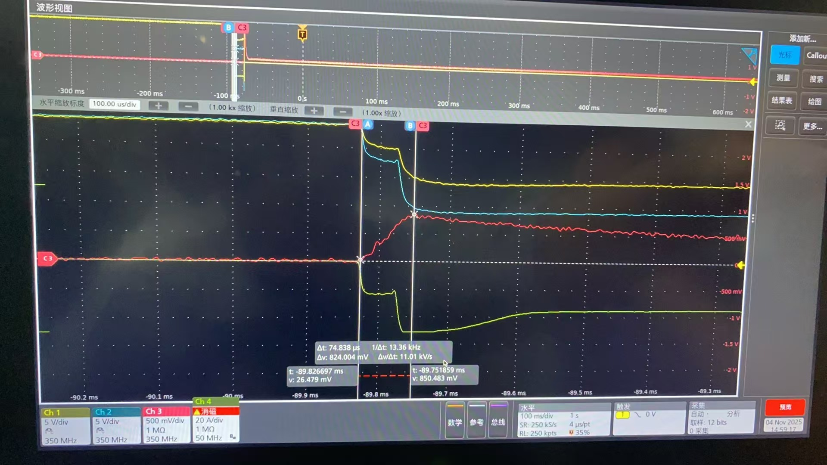
1、左图为故障状态的波形，下图为展开的波形
2、图中黄色和蓝色时IN+和IN-两端的电压波形，红色为运放
输出FB的波形，绿色为短路电流的波形(方向反了)
3、当出现短路时，两端压差变大，图中最大约5V，此时运放
输出异常，输出电压约0.8V，然后衰减
4、由于MCU没有收到短路信号，所以在12mS后烧毁

